Slide 1
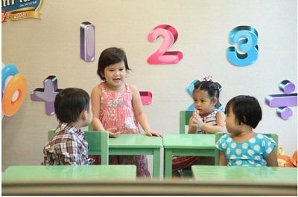
BÉ HỌC ĐẾM
Từ không (0) đến năm (10)

Slide 2

Giới thiệu
Có nhiều cách dạy các bé tập đếm, tài liệu này dựa vào bài thơ “bé tập đếm của” nhà thơ Phạm Hổ kèm theo hình minh họa vui vui.
Các bé vừa làm quen với chữ số vừa làm quen với các vần thơ dễ nhớ, dễ thuộc
----------------------------
PHH sưu tầm & giới thiệu
5 - 2014

Slide 3

Số không hình tròn
Bong bóng xà phòng
Vỡ tan, biến mất
Đó là số “Không”

Slide 4
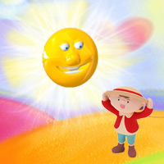
Số một
“1”
Trời ta đang nắng
Đội mũ vào bé ơi !
Mặt trời chỉ một
Chiếu sáng khắp nơi;
Cho bé đi học
Cho bé đi chơi

Slide 5

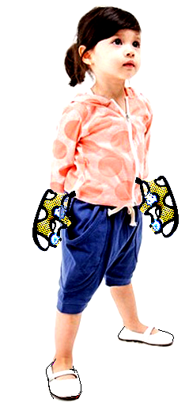
Số 2
Chim có hai cánh
Bay khắp bầu trời.
Dép bé có đôi
Cho chân chạy nhảy
Đi học đi chơi

Slide 6

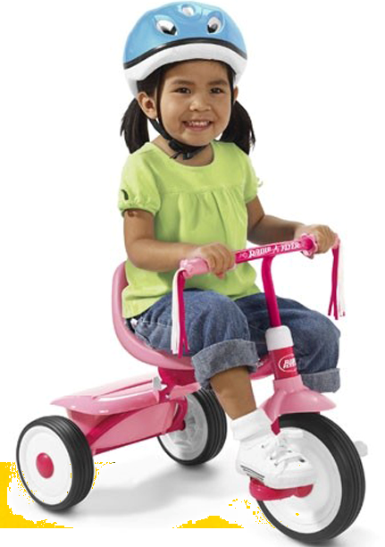
Số 3
Tam đảo kia rồi
Ba hòn núi đẹp.
Xe đạp bé ngồi
Cũng có ba bánh
Rõ ràng đấy thôi

Slide 7
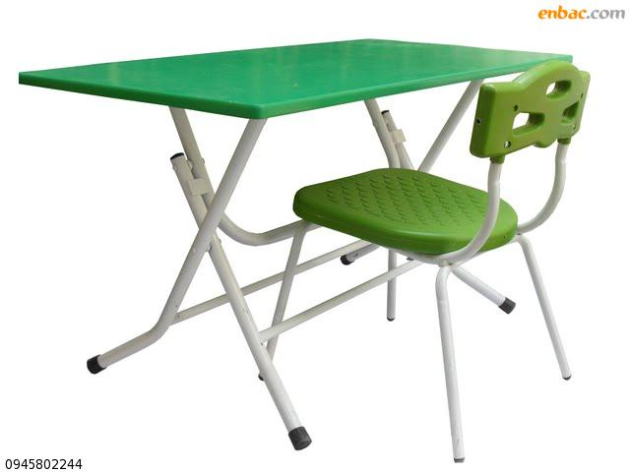

Số 4
Cái bàn bốn cẳng
Bốn chân, ghế ngồi
To như chú voi
Cũng cần bốn trụ

Slide 8

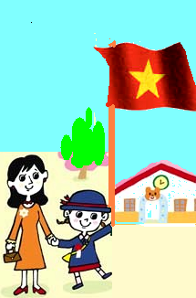
Số Năm “5”
Cờ ta sáng rực
Năm cánh sao vàng
Lá cờ Việt Nam
Phất phới hiên ngang

